Slide 1
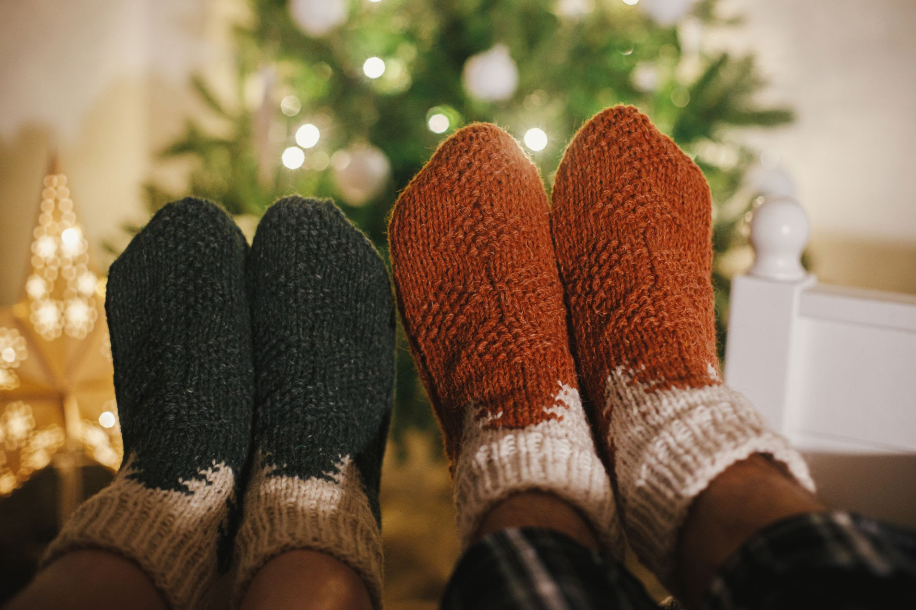



Material realizat în cadrul The Butterfly Effect, proiect implementat de Fundația Comunitară Cluj și Asociația Plaiuri Noi, cu finanțarea Administrația Fondului de Mediu, în perioada iunie 2024 - octombrie 2025.
DE LA ȘOSETE UITATE LA VASE SPĂLATE CU BUREȚI SUSTENABILI?

Slide 2

Cine și-a cumpărat o haină nouă în ultima lună?
Cine știe să repare o haină ( cusut, pus nasturi, etc.?)
Cui îi place să meargă la OSER?
Cine a fost la un târg de schimb de haine?
Cine își cumpără haine second hand?
Notes:
Înainte de a intra în temă, se recomandă ,,încălzirea’’ și conectarea cu grupul de elevi. O metodă ar fi o serie de întrebări, la care elevii să ridice mâna dacă sunt de acord. După fiecare întrebare sunt rugați să vină cu exemple

Slide 3
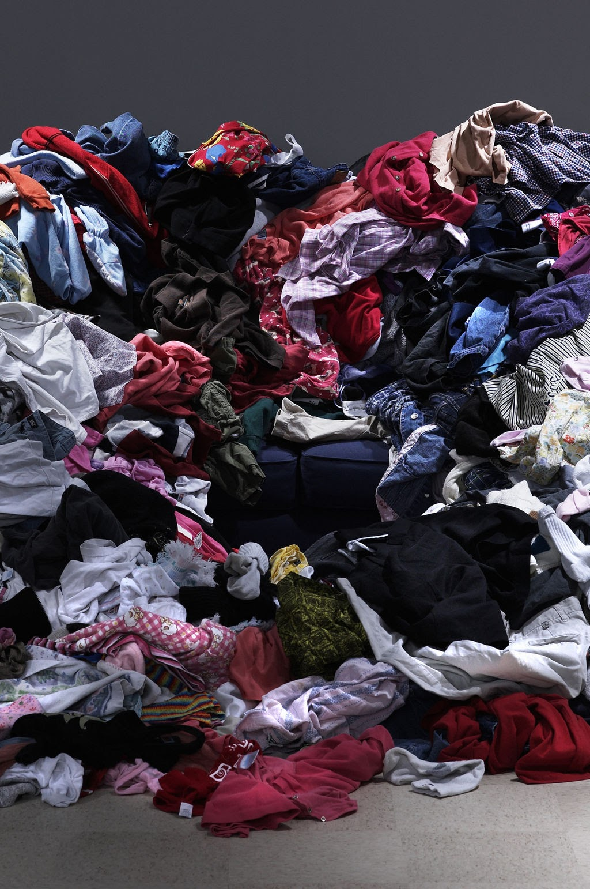
iNDUSTRIA FAST FASHION - ce este?

Slide 4

Industria fashion, fast fashion - ce este?
Moda este una dintre cele mai puțin durabile industrii la nivel mondial. Aproximativ 5 milioane de tone de textile sunt aruncate în fiecare an în UE, poluând planeta noastră.
Fast fashion reprezintă promovarea constantă de stiluri noi la prețuri foarte mici: producția rapidă a hainelor ieftine în cantități mari.

Slide 5
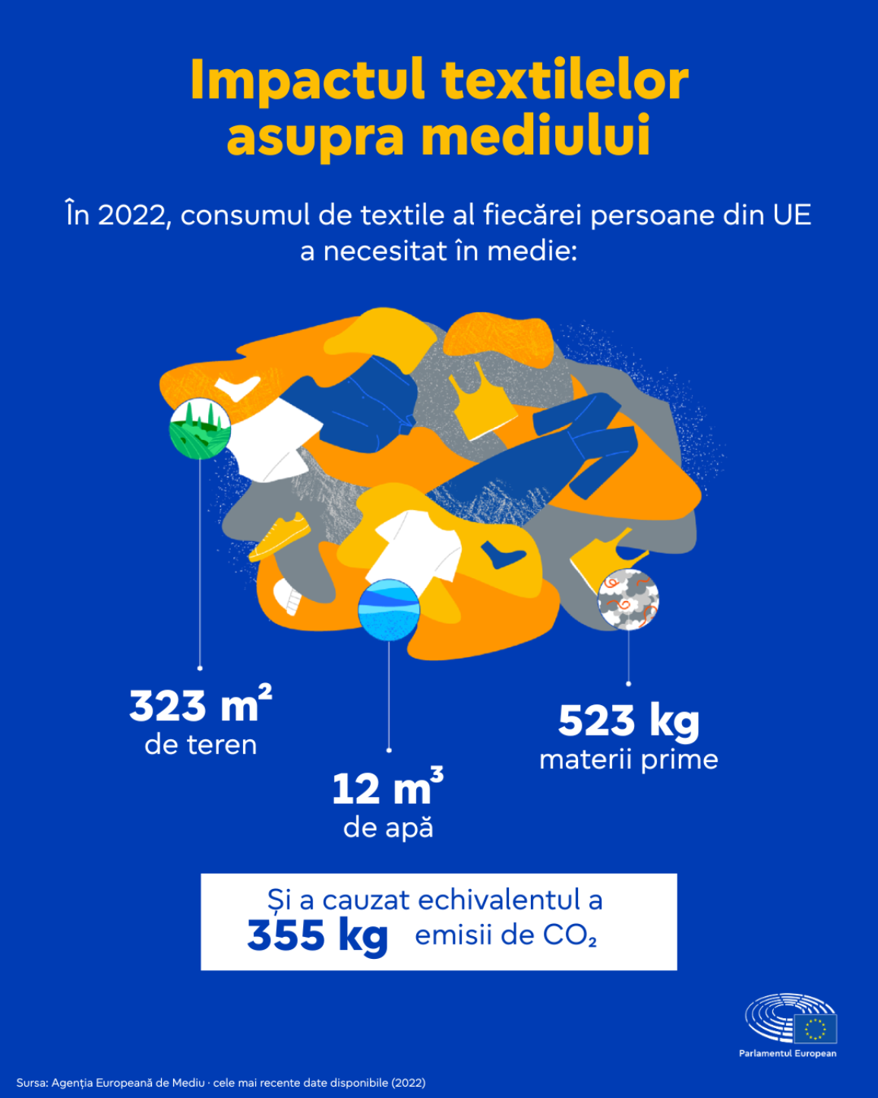
COSTUL REAL AL UNUI TRICOU?
Pentru a fabrica un singur tricou de bumbac,
se estimează că sunt folosiți 2 700 de litri de apă dulce –
necesarul de apă potabilă al unei persoane timp de 2,5 ani.

Slide 6
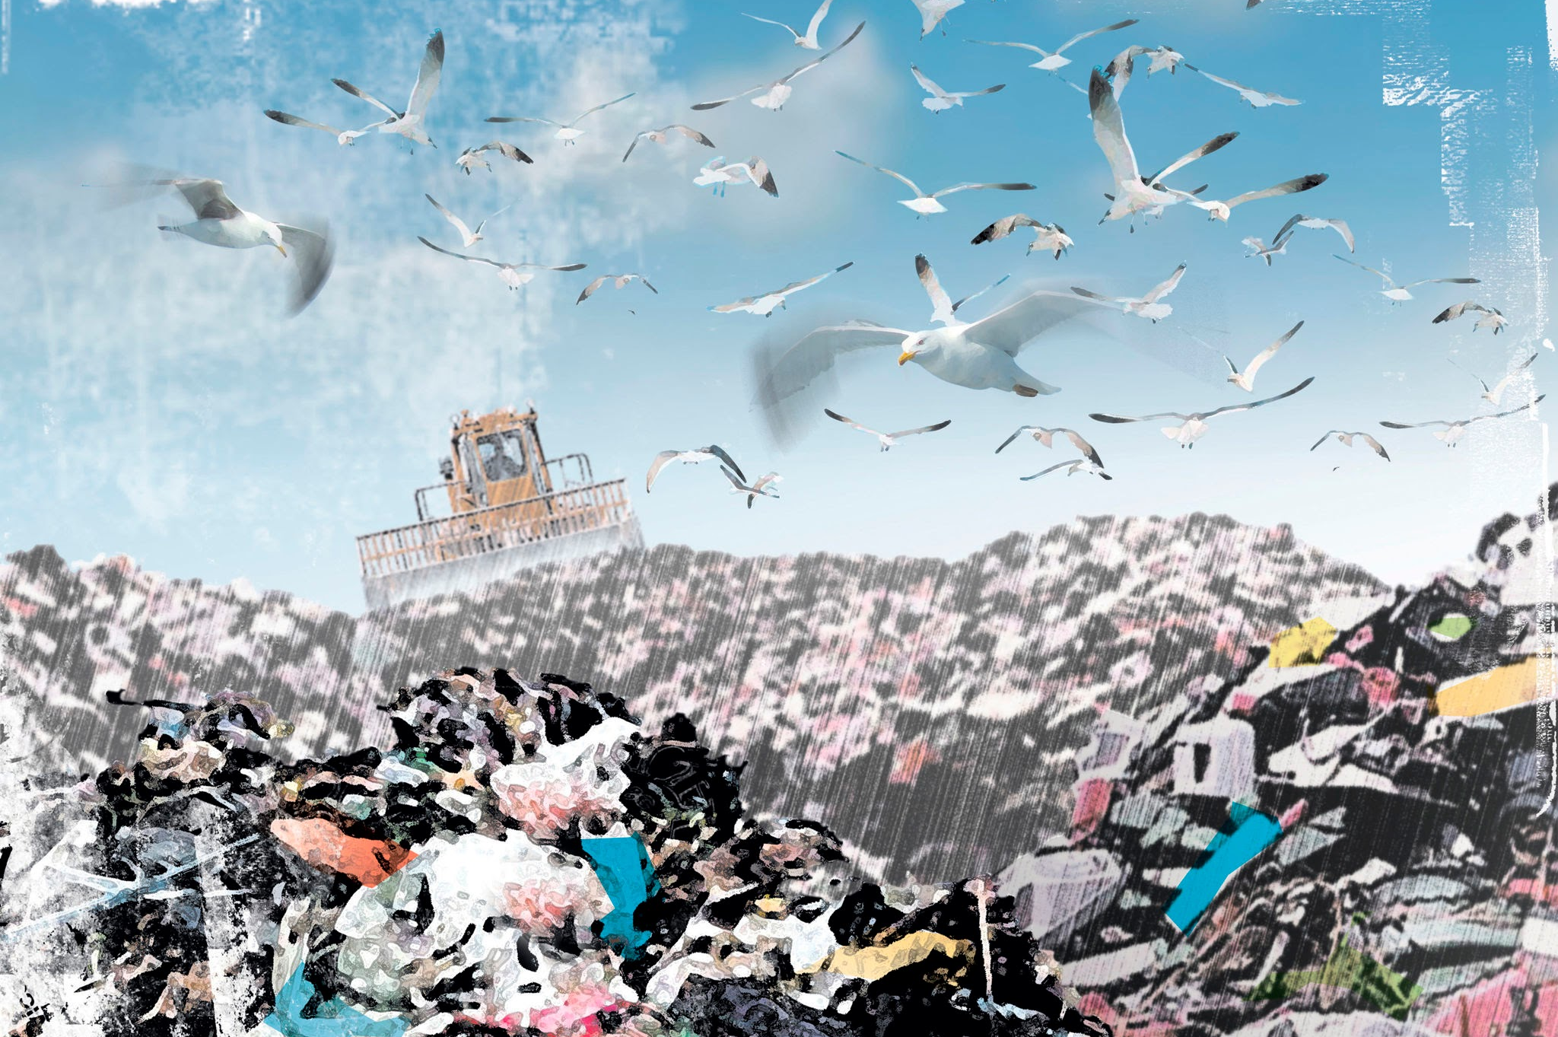
IMPACTUL ASUPRA MEDIULUI
Poluarea apei
Emisii de carbon
Deșeuri textile
Consum de resurse
Microplastice
Notes:
Poluarea apei: industria textilă e al doilea cel mai mare poluator de apă dulce (vopsirea și tratarea materialelor).
Emisii de carbon: aprox. 10% din totalul emisiilor globale de CO₂ vin din industria fashion.
Deșeuri textile: milioane de tone de haine ajung anual la groapa de gunoi.
Consum de resurse: producerea bumbacului necesită cantități uriașe de apă și pesticide.
Microplastice: fibrele sintetice (poliester, nylon) eliberează microplastice la fiecare spălare.

Slide 7
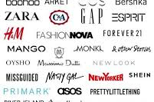
STAREA PLANETEI
Fast Fashion: ieftin și mai cum?

Slide 8
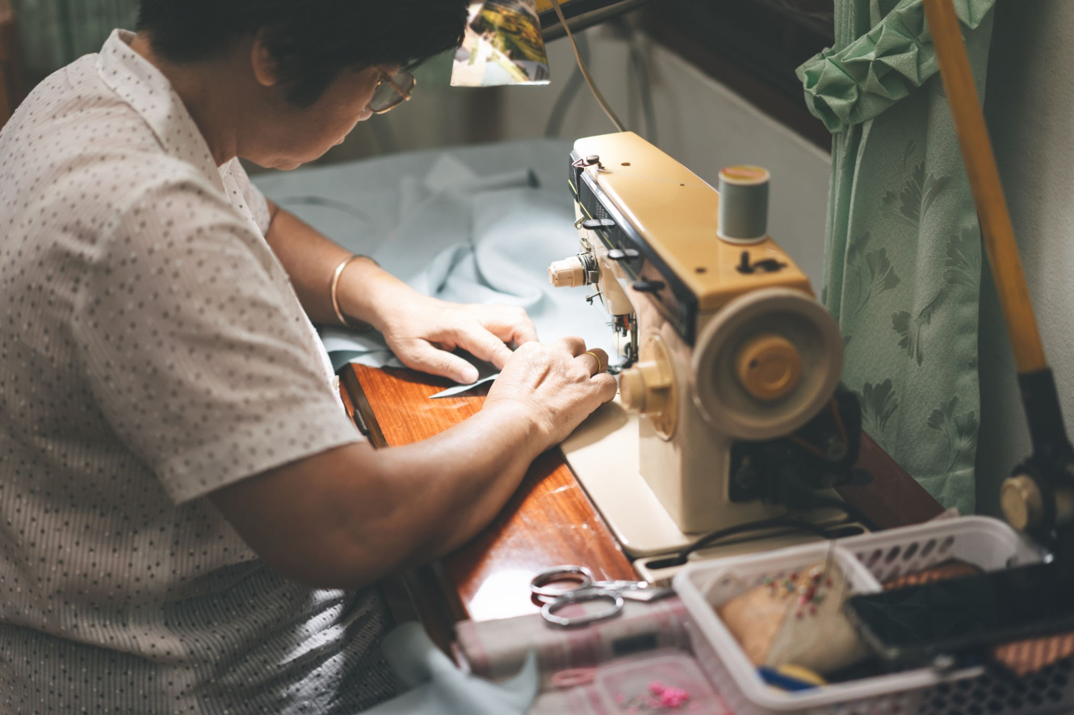
IMPACTUL SOCIAL
Muncă ieftină și condiții precare în fabrici din țări în curs de dezvoltare.
Lipsa transparenței în lanțul de producție.

Slide 9
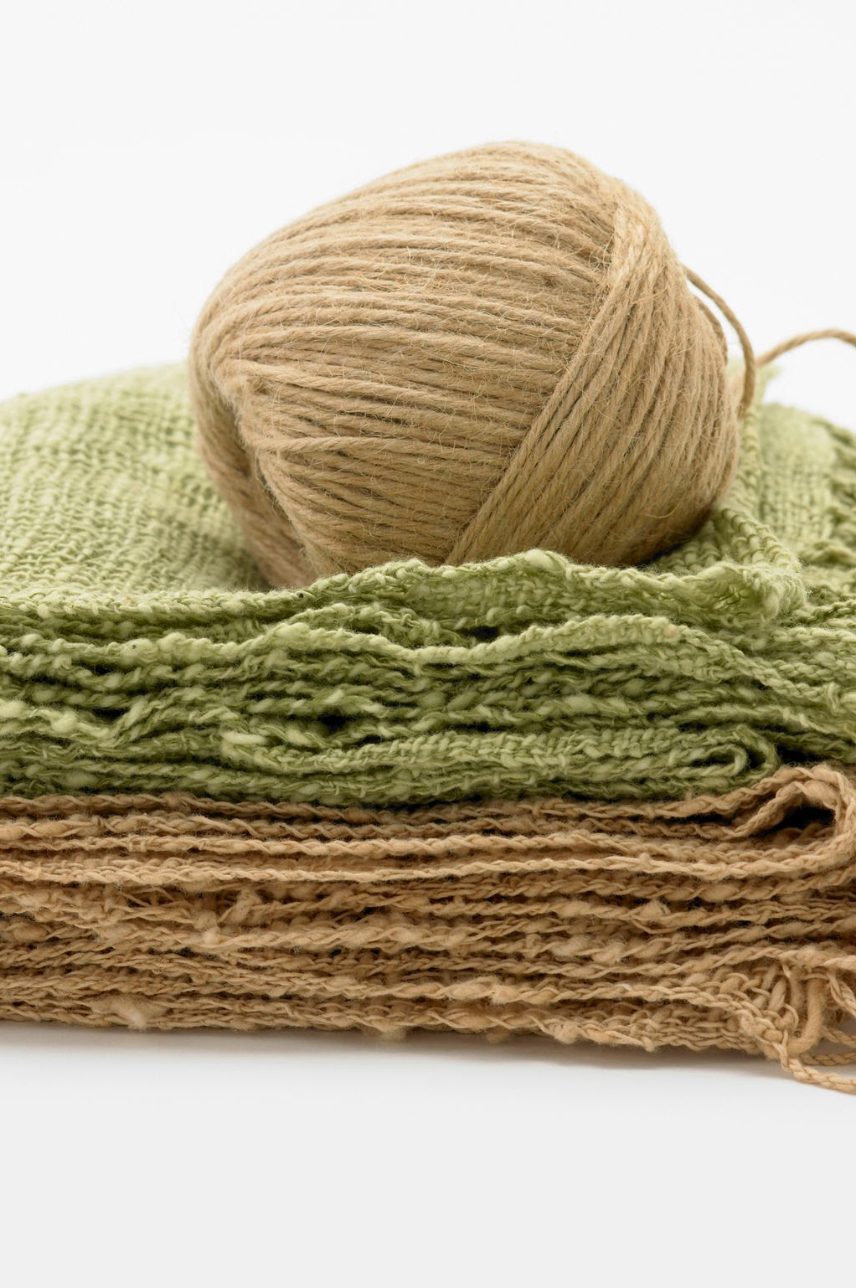
ALTERNATIVE SUSTENABILE PENTRU CUM NE ÎMBRĂCĂM

Slide 10
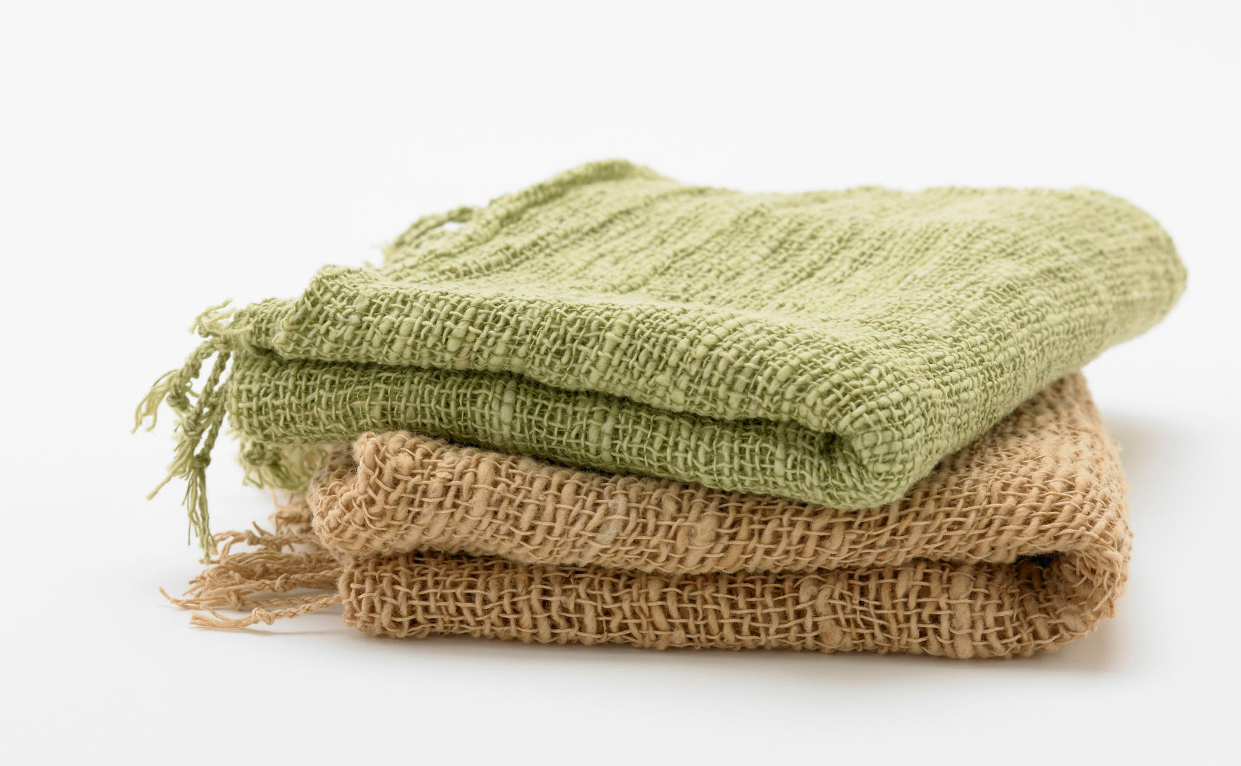
Slow fashion
Hainele Slow Fashion sunt fabricate din fibre naturale, cum ar fi bumbacul sau țesăturile reciclate.
Producția are loc fie în țările occidentale, fie în țările în curs de dezvoltare, unde drepturile omului, standardele și salariile corecte sunt respectate.
Apa este adesea reciclată și filtrată, astfel încât niciun poluant să nu ajungă în apele uzate.

Slide 11
Slow fashion
Un tricou din bumbac produce de 3-4 mai puțin CO2 decât un tricou fast fashion
Hainele pot fi reparate, vândute, schimbate sau donate pentru a crea o economie circulară. În acest fel, deșeurile sunt reduse. În industria fast fashion 80% din toate hainele sunt aruncate, doar 1% din haine sunt reciclate.

Slide 12
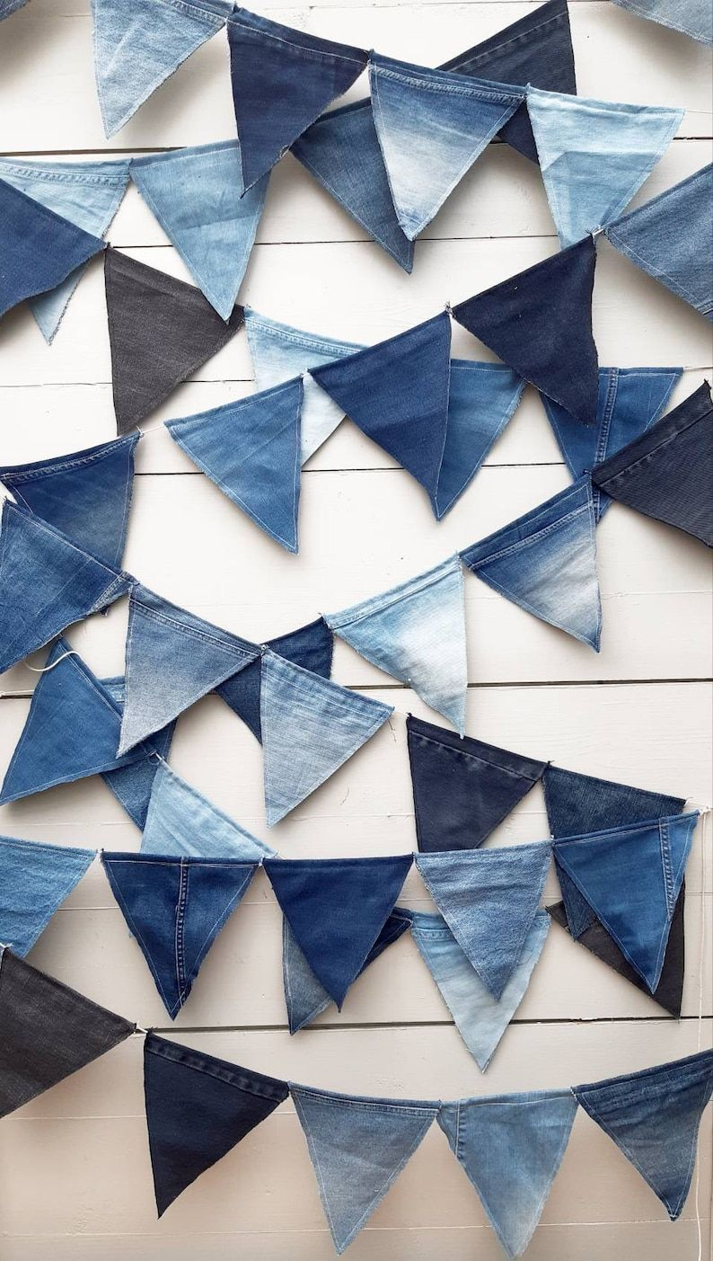
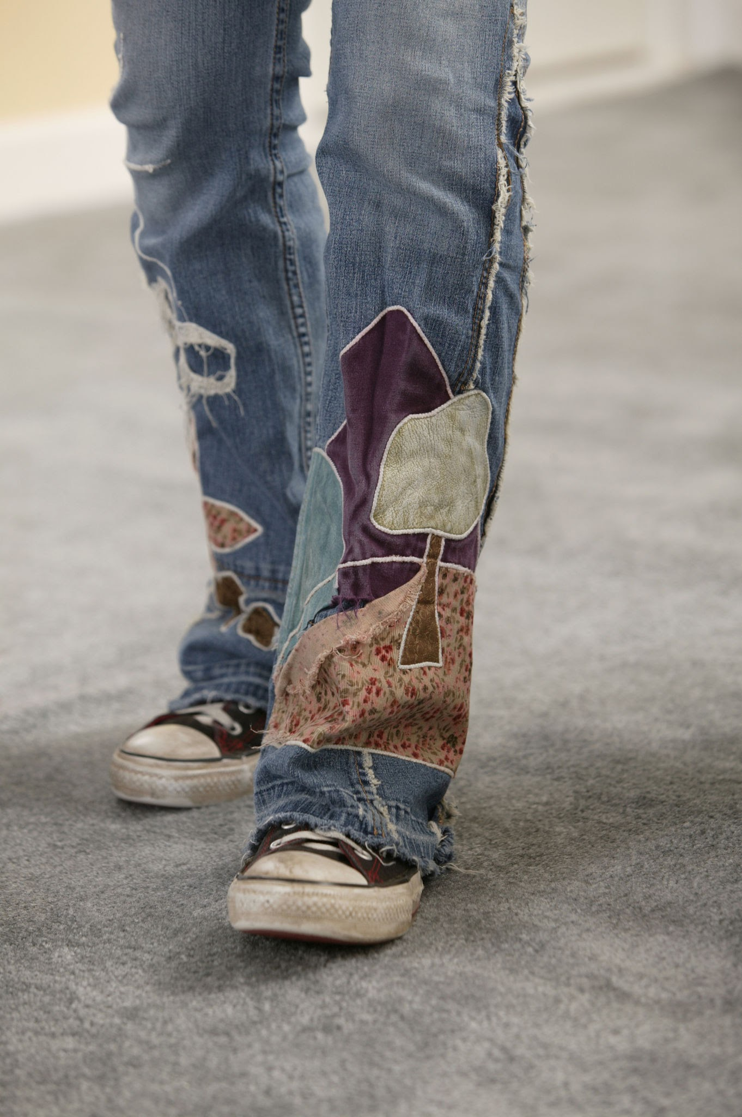
UPCYCLING
Notes:
Transformarea creativă a obiectelor vechi în produse noi de calitate superioară.

Slide 13
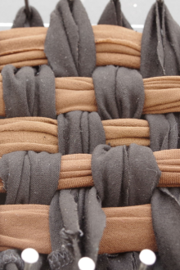
ACTIVITATE PRACTICĂ UPCYCLING
Tawashi

Slide 14
Material realizat în cadrul The Butterfly Effect, proiect implementat de Fundația Comunitară Cluj și Asociația Plaiuri Noi, cu finanțarea Administrația Fondului de Mediu, în perioada iunie 2024 - octombrie 2025.

